Slide 1
Definición de Requisitos de Usuario
Sergio Ochoa D.

Slide 2
Estructura de la Presentación
Motivación
Definición de Requisitos de Usuarios.
Definición de Requisitos de Software.
Trazabilidad de los Requisitos (matriz de trazado).

Slide 3
Hoja de Ruta del Proyecto (hasta ahora)
Entender el problema y el contexto a abordar.
Imaginarse cuál sería el producto de softw. (el Frankenstein) que mitigaría el problema en dicho contexto.
Caracterizar el Frankenstein, y acordar esas características con el cliente (en el tablero).
Derivar los requisitos de usuario y de software del producto.

Slide 4
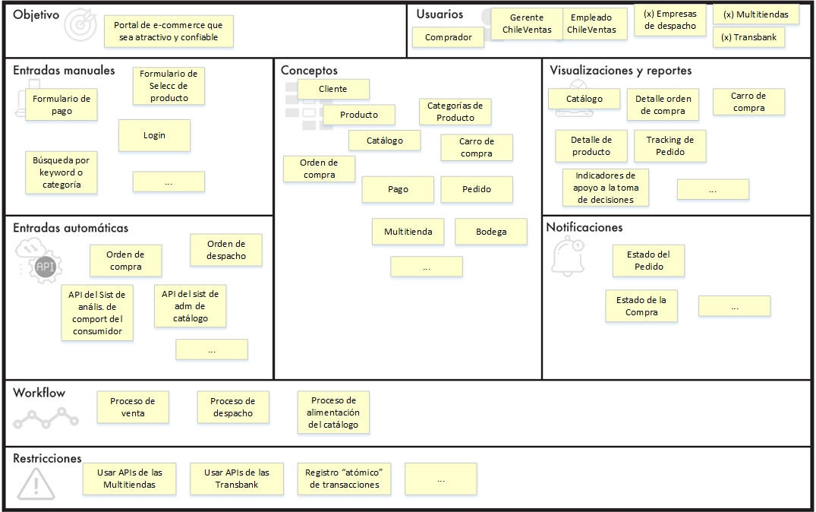
Derivando desde el Tablero

Slide 5
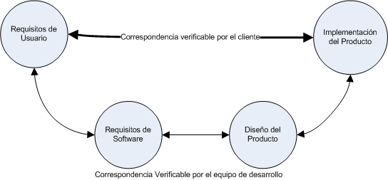
Mapeo de Requisitos (para la prueba de la blancura del software)
Esta es una validación que si o si se le va a hacer al producto que obtengan

Slide 6
Tipos de Requisitos de Usuario
Los tipos de requisitos de usuario son:
de Capacidades requeridas para que los usuarios puedan resolver el problema y/o alcanzar el objetivo usando el software.
de Calidad, que indican los atributos de funcionamiento del software (“ilidades” del software).
Restricciones impuestas por los stakeholders o el negocio, sobre la forma como debe ser resuelto el problema, o logrado el objetivo.

Slide 7
Atributos de los Req. de Usuario
Para Requisitos Funcionales y de Restricción, especificar:
Identificador. Identifica unívocamente al requisito.
Nombre corto. Describe al requisito en una frase.
Descripción. Describe el requisito.
Criticidad. Indica si es o no del CORE, y si está comprometido. Por ej.(mandatorio-comprometido-deseable).
Prioridad. Indica una prioridad. Por ej.(alta-media-baja).
Usuarios. Identifica los tipos de usuario que se verán afectados por este requisito (que usarán esta funcionalidad/servicio de forma directa).
Estado. Cumple/Ambiguo/No Cumple
Fuente. Referencia a la fuente de donde surgió el requisito (documento, grupo, entrevista, etc.).

Slide 8
Definición de los RU en base al Tablero de Producto

Slide 9
Requisito de Usuario: Login
RU1: Identificación de usuario.
Descripción: Para ingresar al sistema, los usuarios deben autenticarse. Interfaz acordada con el cliente: link a la interfaz
Criticidad: mandatorio
Prioridad: media.
Usuarios: Comprador, Empleado ChileVentas, Gerente Chileventas.
Estado: No cumple.
Fuente: Reunión de definición de alcance del producto, del 10-03-2024.

Slide 10
Requisito de Software: Login
RS1: Identificación del comprador
Descripción: Para ingresar al sistema, los usuarios compradores deberán autenticarse. Interfaz acordada con el cliente es la siguiente: link a la interfaz. A la autenticación la realizará la multitienda anfitriona, la cual debe ser indicada por el usuario al loguearse.
Criticidad: mandatorio.
Prioridad: media.
Usuarios: Comprador.
Estado: No cumple.
Fuente: Reunión de definición de alcance del producto, del 10-03-2024.

Slide 11
Requisito de Software: Login
RS2: Identificación del usuario ChileVentas
Descripción: Para ingresar al sistema, los usuarios miembros de Chileventas deberán autenticarse. Tomar como referencias la siguiente interfaz: link a la interfaz. La información de estos usuarios se manejará en una BD local.
Criticidad: mandatorio.
Prioridad: media.
Usuarios: Empleado ChileVentas, Gerente ChileVentas.
Estado: No cumple.
Fuente: Reunión con la gerencia de ChileVentas del 12-03-2024.

Slide 12
Requisito de Software: Login
RS3: Autenticación de usuario por parte de una Multitienda
Descripción: Las Multitiendas expondrán un servicio a Chileventas, el cual debe permitir la validación de usuarios utilizando un nombre de usuario y clave. Dado ese par de datos como entrada, la respuesta será “ok” o “no ok”.
Criticidad: mandatorio.
Prioridad: media.
Usuarios: Sistema.
Estado: No cumple.
Fuente: Reunión del 10-03-2024, con representantes de las Multitiendas.

Slide 13
Matriz de Trazado
RU1: Identificación de usuario.
RS1: Identificación de comprador
RS2: Identificación de usuario ChileVentas
RS3: Servicio de Autenticación por parte de una Multitienda
RU/RS | RS1 | RS2 | RS3 | …
RU1 | X | X | X
…

Slide 14
Definición del Alcance Inicial del Producto usando el Tablero

Slide 15
Requisito de Usuario: Generación de Orden de Compra
RU2: Generación de orden de compra.
Descripción: Una vez que el usuario decide pagar los artículos que tiene en su carro de compras, el sistema debe generar automáticamente una orden de compra.
Criticidad: mandatorio.
Prioridad: media.
Usuarios: (x)Multitiendas, Sistema.
Estado: No cumple.
Fuente: Reunión interna de definición de alcance del producto, del 15-08-2024.

Slide 16
Requisito de Software: Generación de Orden de Compra
RS4: Creación de orden de compra.
Descripción: Una vez que el usuario decide pagar los artículos que tiene en su carro de compras, el sistema debe crear automáticamente y registrar en el sistema una orden de compra (OC), la cual tendrá un ID único, una fecha de emisión,….., etc. La OC deberá pagarse en un plazo de 20 minutos desde su creación o quedará caduca.
Criticidad: mandatorio.
Prioridad: media.
Usuarios: Sistema.
Estado: No cumple.
Fuente: Reunión interna de definición de alcance del producto, del 15-08-2024.

Slide 17
Requisito de Software: Reserva de Artículos de una Orden de Compra
RS5: Reserva de artículos asociados a una OC.
Descripción: Una vez creada una orden de compra se deben reservar los artículos de las respectivas bodegas (de las multitiendas) por un plazo de 20 minutos. Para ello el sistema utilizará un servicio expuesto por cada Multitienda.
Criticidad: mandatorio.
Prioridad: media.
Usuarios: (x)Multitiendas.
Estado: No cumple.
Fuente: Reunión de coordinación con representantes de Multitiendas, del 12-08-2024.

Slide 18
Requisito de Software: Anulación es una OC
RS6: Anulación de OC.
Descripción: Si una OC no es pagada en los 20 minutos siguientes a su creación, ésta será anulada automáticamente por el sistema. Esta operación debe verse reflejada en la BD local del sistema, y en las reservas de producto hechas a las Multitiendas.
Criticidad: mandatorio.
Prioridad: media.
Usuarios: (x)Multitiendas.
Estado: No cumple.
Fuente: Reunión de coordinación con representantes de Multitiendas, del 12-08-2024.

Slide 19
Matriz de Trazado
RU2: Generación de orden de compra.
RS4: Creación de orden de compra.
RS5: Reserva de artículos asociados a una OC.
RS6: Anulación de OC.
RU/RS | RS1 | RS2 | RS3 | RS4 | RS5 | RS6 | …
RU1 | X | X | X
RU2 |  |  |  | X | X | X
…

Slide 20
… y así sucesivamente

Slide 21
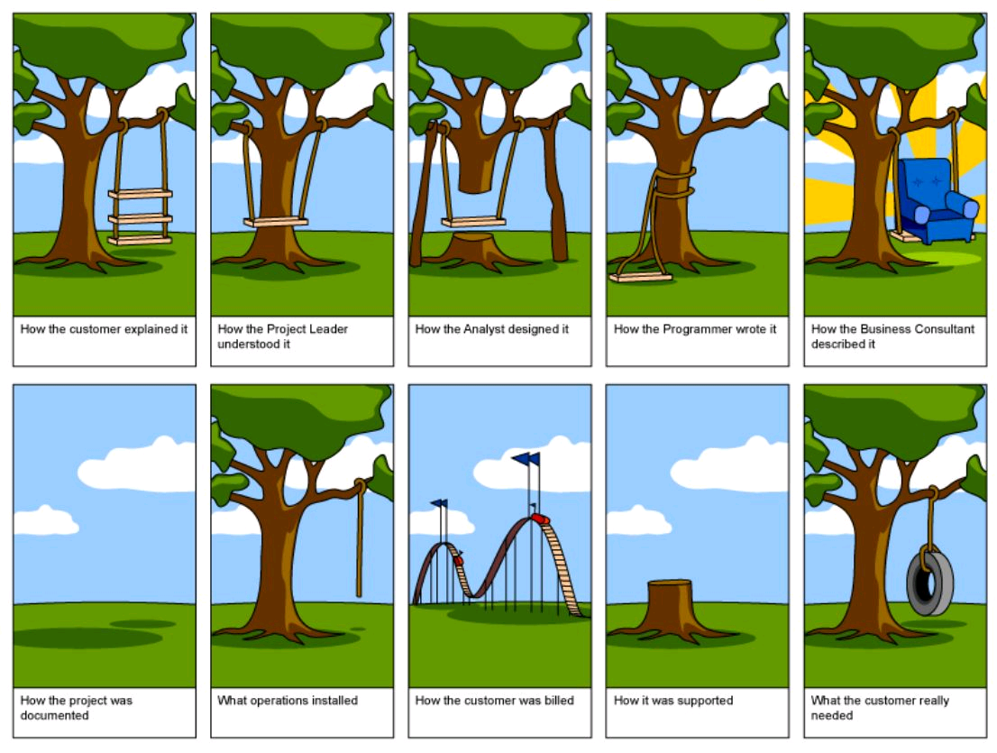
Once Again… No perder de vista

Slide 22
No perder de vista en esta etapa
Requisitos deseables
(si nos sobra tiempo)
Requisitos no mandatorios, pero comprometidos
en el proyecto
Requisitos de Usuario que son el CORE del Proyecto

Slide 23
Aspectos Conceptuales de la Ingeniería de los Requisitos de Usuario

Slide 24
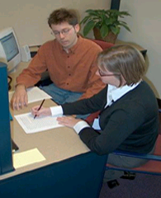
Fase de Definición de Req. de Usuario
El propósito es refinar la definición del producto que se especificó en el tablero de producto, en conjunto con los clientes/usuarios.
Para identificar los requisitos de usuario deben hacerle “doble click” a los post-its del tablero, para clarificar qué significa cada funcionalidad.
El resultado del “doble click” también tiene que estar acordado con la contraparte (Clientes y Usuarios).
A esta altura aún puede haber un poco de ambigüedad, pero no cuando pasemos a especificar los requisitos de software.

Slide 25
Fase de Definición de Req. de Usuario
Debe usarse la experiencia de ingenieros, especialistas, personal clave que conozca el negocio y la organización cliente.
Ellos ayudarán a especificar/revisar/validar los requisitos.
El resultado de la fase es la lista de perfiles de usuario y de requisitos de usuarios.
En nuestro caso, estos están contenidos en las secciones 1 y 3.1 del Documento de Requisitos (que se genera automáticamente desde MainReq).

Slide 26
UR: Entradas/Salidas de la Fase
El tablero de problema/contexto es la principal entrada formal para esta fase.
... es posible también utilizar como entrada artefactos, tales como: informes, código fuente, documentación de sistemas legados o estudios hechos al respecto.
Son entradas también, los documentos que determinan la factibilidad técnica del proyecto/producto (si existe).
Acá hay que crear el tablero del producto (definir el objetivo y el alcance de la solución).
Los requisitos de usuario representan la visión del cliente / usuario, acerca del problema / oportunidad a abordar, y la solución a desarrollar.

Slide 27
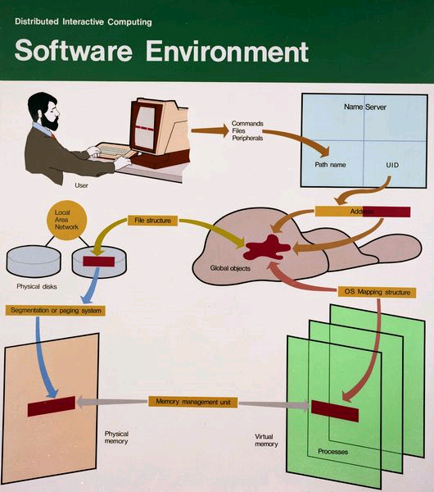
UR: Actividades de la Fase
Capturar y especificar los requisitos del usuario.
Determinar el ambiente operacional.
Revisar los requisitos con los stakeholders hasta lograr su aprobación.
Generar el set inicial de pruebas de sistema, que se emplearán para verificar que el software sirve para resolver el problema (los responsables de esto son l@s Ingenier@s de Calidad).

Slide 28
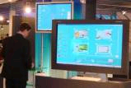
1. Capturar los Req. de Usuario
Proceso iterativo (especificación y validación).
Se realizan entrevistas con los clientes / usuarios (ver la clase sobre entrevistas).
Eventualmente se usan cuestionarios.
Se revisan todos los informes, manuales de proc., formularios y código fuente de los sistemas legados involucrados en el proyecto.
Se revisan y ajustan los acuerdos respecto a los límites del sistema.
Los requisitos se validan usando prototipos del sistema a desarrollar.

Slide 29
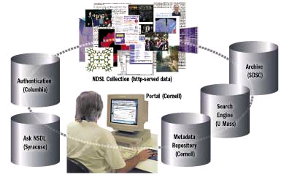
2. Determinar del Ambiente Operacional
Este es el primer paso para comenzar a definir los requisitos de software.
Se debe establecer el escenario en el que operará el software a desarrollar.
Es una narrativa que puede apoyarse de diagramas de contexto o de bloques, que permita mostrar el uso del sistema en un contexto más amplio (ecosistema de TI).
Cosas a revisar en la definición del escenario:
Recursos involucrados (hardware y software).
Tipos de comunicación a usar (3G/4G/5G, LAN, WAN, etc.).
Interfaces con otros sistemas (en producción o en desarrollo) involucrados en el escenario de trabajo.

Slide 30
Requisitos de Calidad

Slide 31
Ejemplos de Req. de Calidad
Estos atributos deberían ser revisados cuidadosamente a la hora de especificar un sistema.
Esto es porque aparecen en la mayoría de los proyectos.
Entre los Requisitos de Calidad típicos figuran (ISO 9126):
Funcionalidad:
Pertinencia
Precisión
Interoperabilidad
Adherencia
Seguridad
Usabilidad:
Entendibilidad
Aprendibilidad
Operabilidad
Aceptación de Uso

Slide 32
Ejemplos de Req. de Calidad
Entre los Requisitos de Calidad típicos figuran (ISO 9126):
Mantenibilidad:
Analizabilidad
Cambiabilidad
Estabilidad
Demostrabilidad
Portabilidad:
Adaptabilidad
Instanciabilidad
Adecuación
Reemplazabilidad
Eficiencia:
Rendimiento
Uso de Recursos
Confiabilidad:
Madurez
Tolerancia a Fallas
Recuperabilidad

Slide 33
Requisitos de Calidad (cont...)
Los requisitos de calidad son transversales a los requisitos funcionales.
También se los suele llamar “aspectos de diseño” de un software, porque influencian fuertemente el diseño de los productos.
Mantenibilidad
Portabilidad
Usabilidad
Req. Funcional 1
Req. Funcional 2
Req. Funcional 3
Req. Funcional 4
Req. Funcional 5
Req. Funcional 6
Req. Funcional 7

Slide 34
Especificac. de Req. de Usuario
Atributos de los requisitos de software:
Para Requisitos de Calidad relevantes, se recomienda utilizar el formato completo de especificación.
Para Requisitos de Calidad poco relevantes, se recomienda utilizar el mismo formato (simplificado) que para los Requisitos Funcionales y de Restricción.
En nuestro caso utilizaremos los formatos propuestos en MainReq: http://mainreq.dcc.uchile.cl/

Slide 35
Ej. de Especificac. de Req. de Calidad
ID: RC25
NOMBRE: Consistencia de mediciones.
ESCALA: Probabilidad de que dos mediciones básicas sean consistentes.
PRUEBA: Se realizan 1000 mediciones básicas comparadas usando 3 cifras significativas, bajo las siguientes condiciones: … detalle.
VALOR ACTUAL: entre 90% y 95%.
PEOR VALOR ACEPTABLE: 98%.
VALOR PLANIFICADO: 99.5%.
AUTORIDAD: Minuta del 20/03/2024.

Slide 36
Otro Ejemplo …
ID: RC32
NOMBRE: Consistencia de datos.
ESCALA: Probabilidad de que se muestre un dato inconsistente, sin que se advierta su inconsistencia.
PRUEBA: sobre una base de datos 100% consistente, se ingresan inconsistencias hasta hacerla 98% inconsistente. Luego se cuentan los datos inconsistentes no detectados.
VALOR ACTUAL: 100% (no hay detección).
PEOR VALOR ACEPTABLE: 5%.
VALOR PLANIFICADO: 1%.
AUTORIDAD: Entrevista con Usuario (03/03/2024).

Slide 37
Los Niveles de Cumplimiento
El peor caso es lo que va en el contrato

Slide 38
La Autoridad
La autoridad: Indica qué, quién o quiénes sustentan el requisito?.
Puede ser la orden de un jefe.
Puede ser un manual de procedimientos.
Puede ser un requisito ya aprobado.
Puede ser un contrato.
O incluso, una ocurrencia basada en la experiencias previas.
La autoridad es opcional (pero es muy útil tenerla) y puede haber más de una. Por ejemplo:
AUTORIDAD = Documento de análisis de Juan Pérez.
AUTORIDAD = Anexo A del contrato, sección 5.6b.

Slide 39
UR: Salidas de la Fase
Documento de Requisitos (de usuario).
1. Introducción
1.1 Propósito. Narrativa que describe el propósito del sistema a desarrollar.
1.2 Alcance. Narrativa que establece el alcance del sistema a desarrollar.
1.3. Contexto (Descripción general). Narrativa que describe a grandes rasgos el contexto del proyecto y eventualmente el de la organización que lo recibe.
1.4 Definiciones, acrónimos y abreviaciones. Listado de acrónimos, con su significado.
1.5 Referencias. Se colocan las referencias de los documentos utilizados para construir el DR.

Slide 40
UR: Salidas de la Fase
Documento de requisitos (de usuario).
2. Descripción General
2.1 Características de los Usuarios. Narrativa que establece los diferentes tipos de usuario que interactuarán con el software, y las características de cada uno de ellos (atribuciones, limitaciones y cantidad de usuarios por tipo).
2.2 Perspectivas del Producto. Narrativa que establece qué es lo que se espera obtener con el producto de software en desarrollo.
2.3 Ambiente Operacional. Narrativa que establece las características del escenario de trabajo del software.

Slide 41
UR: Salidas de la Fase
Documento de requisitos de usuario.
2.4 Proyectos Relacionados. Indica si hay otros proyectos relacionados a éste, que eventualmente pudieran afectar la implantación o ejecución del mismo. Por ejemplo, si hay otros proyectos en ejecución, cuyos resultados deben estar disponibles para que nosotros podamos poner el producción al nuestro.

Slide 42
UR: Salidas de la Fase
3. Requisitos del Sistema
3.1 Requisitos de Usuario. Listado de requisitos que representan la necesidad del usuario/cliente.
3.1.1 Requisitos de Capacidad. Listado de requisitos que especifican las capacidades que debe poseer el software (lo que debe poder realizar el software), para satisfacer las necesidades del cliente/usuario. Estos requisitos se deben especificar según el formato preestablecido.
3.1.2 Requisitos de Calidad. Listado de requisitos de calidad del producto de software. Estos requisitos se deben especificar según el formato preestablecido.
3.1.3 Requisitos de Restricción. Listado de requisitos que especifican restricciones a cerca de cómo debe ser construido (se refiere a conexiones con otros sistemas, o adhesión a los estándares de la empresa) y operado el software. Estos requisitos se deben especificar según el formato preestablecido.

Slide 43
3. Revisión de los URs
Las salidas de esta etapa deben ser formalmente revisadas durante la actividad de revisión de Requisitos de Usuario (UR/R).
Están involucrados los usuarios, clientes, analistas, administrador del proyecto, y los ingenieros de calidad.
Es aconsejable realizar revisiones periódicas, antes de la revisión final.
Eso mejorará la calidad y la disponibilidad del producto final de la fase (UR).

Slide 44
Fase de Requisitos de Usuario
A esta altura del proyecto hay que tener una idea clara de los componentes que van en las tres capas de la arquitectura.
Capa 3: Interfaces de Usuario
Capa 2: Proceso de Negocio (Lógica de Negocio)
Capa 1: Espacio de Datos

Slide 45
Definición de Requisitos de Usuario
Sergio Ochoa D.

